Slide 1
고급 웹프로그래밍
홈페이지 제작 의뢰 서비스
201521317 남영훈

Slide 2
목차
프로젝트 개요
웹 서비스
개발 내용
느낀 점 및 아쉬운 점

Slide 3
프로젝트 개요
웹 동향 -> 웹 애플리케이션
모바일 시대에 맞춰 환경을 최적화
접근성
목표

Slide 4
웹 애플리케이션
웹 앱 == 웹 애플리케이션
- 반응형 웹 => 하나의 웹사이트에서 PC, 스마트폰, 태블릿 PC 등 접속하는 디스플레이의 종류에 따라 화면의 크기가 자동으로 변하도록 만든 웹페이지 접근 기법
- 프로그레시브 웹 앱: 일반 웹 페이지(웹사이트) + 모바일 앱
- 네이티브 앱 (모바일 앱)
- 하이브리드 앱
웹 메일, 온라인 전자상거래 및 경매, 인터넷 게시판, 블로그 및 MMORPG 게임

Slide 5
모바일 시대
슈미트 구글 회장 “이젠 ‘온리 모바일’ 시대”
- 컴퓨터 없이 스마트폰 하나만 사용하는 사람들
- “이제는 ‘오직 모바일(Only Mobile)’ 시대를 겨냥해야 합니다.”
`스트리밍 게임` 서비스
- 고사양PC·게임기 없이도 모바일·TV로 4K고화질 게임

Slide 6
접근성
인지 가능성
작동 가능성
가독성
호환성

Slide 7
목표
모바일과 PC, 태블릿 등 환경에 영향 받지 아니한
반응형 웹 서비스 페이지

Slide 8
웹 서비스
실시간 채팅 서비스
-> 홈페이지 제작 의뢰 서비스
누구나 이용
창업을 꿈꾸는 청년들 + 실무가 필요한 학생들

Slide 9
홈페이지 의뢰 서비스
실물 위주의 창업자 혹은 예비 창업자들은 일반 기술력+아이디어
온라인 마케팅과 관련된 기술이 부족
홈페이지 제작과 같은 온라인 활동에 제작 비용이 많이 들고, 직원 뽑기가 쉽지 않다
반면, 정보화 시대에 IT 기술을 다루는 젊은 학생과 청년들
창업자는 비교적 저렴한 비용으로 인재를, 청년들은 본인 역량을 십분 발휘
그 둘을 잇는 중개 플랫폼

Slide 10
개발 내용
프로그래밍 도구 : Atom
Node.js + HTML + Bootstrap + MySQL 8.0

Slide 11
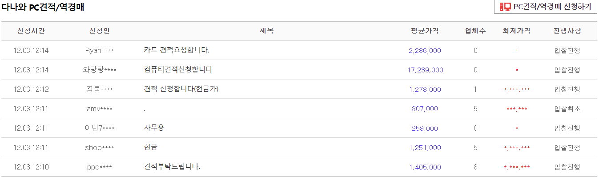
참고한 사이트
다나와 PC 견적 사이트
이와 같이 홈페이지를 의뢰하면 개발자가 내용을 보고 컨택한다

Slide 12
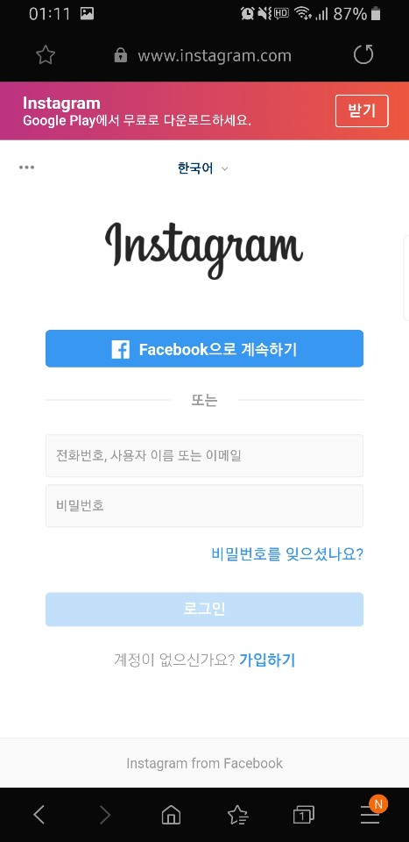
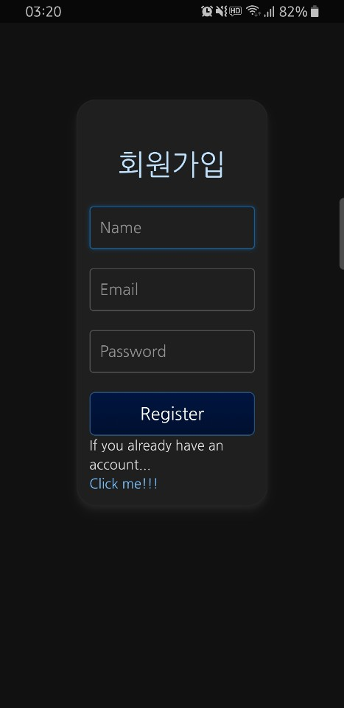
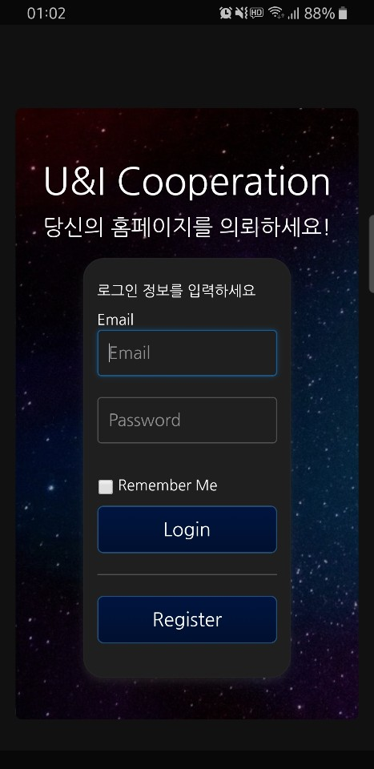
개발 내용
Instagram과 같이 가입과 로그인을 단순화
로그인 상태가 아니면, 메인 페이지로 이동 불가
계정 등록 시, 데이터베이스에 저장
계정 로그인 시, 관리자와 일반 사용자를 구별하여 쿠키 저장

Slide 13
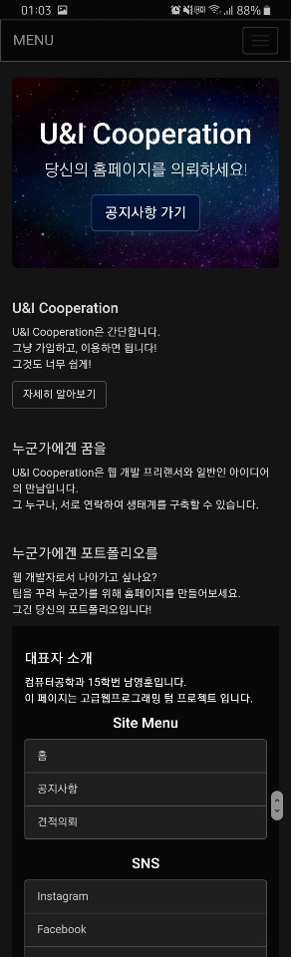
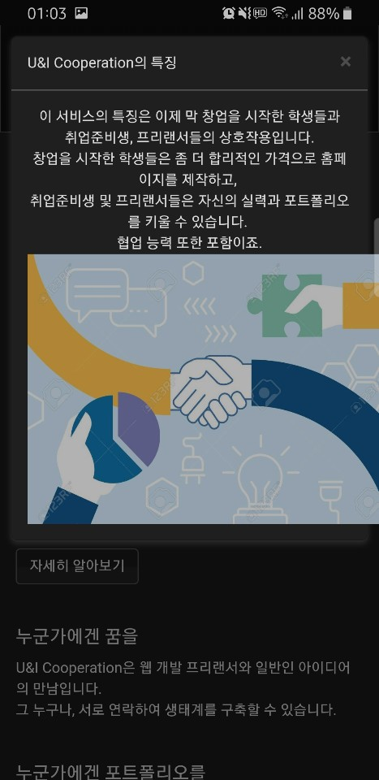
개발 내용
메인 페이지
사용자 기기 너비에 맞게 사이즈가 자동으로 변경된다.

Slide 14
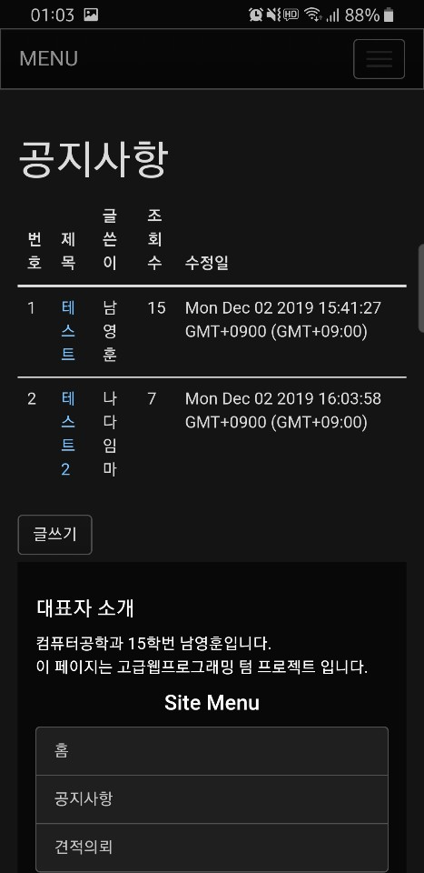
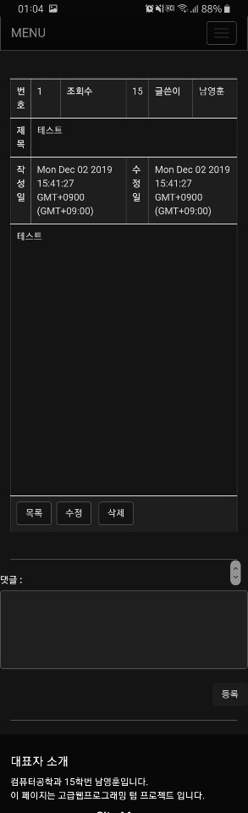
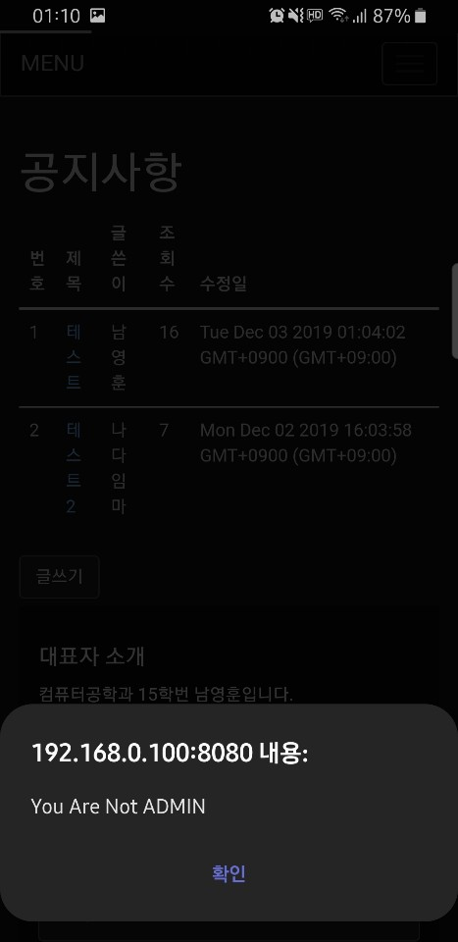
개발 내용
공지사항
관리자 외 글쓰기, 수정, 글 제거 불가
글 번호, 제목, 글쓴이, 조회수, 최종 수정일 확인 가능

Slide 15
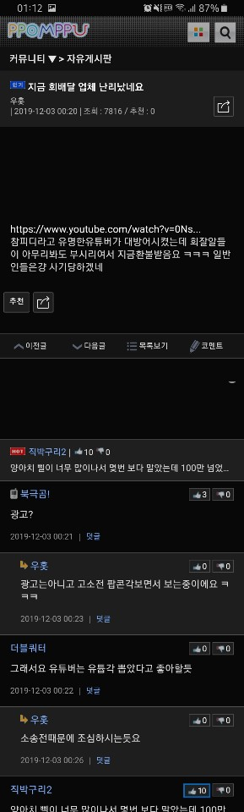
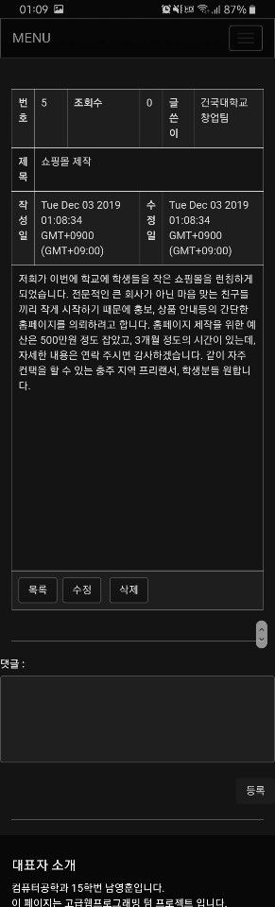
개발 내용
클릭할 때 마다 조회수 증가
글을 수정하면 수정일이 변경됨

Slide 16
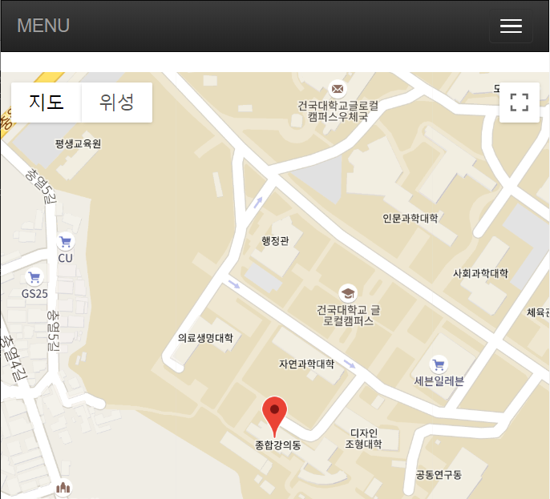
개발 내용
Google Map API를 이용하여 사무실 위치정보 제공

Slide 17
느낀 점
우리가 늘 사용하던 페이지들이 새삼 다르게 느껴짐
간단한 사이트 하나 만드는 것 조차 쉽지 않다
대부분의 지인들은 웹 개발은 다른 개발들에 비해 쉽다고 생각하고 있는데, 그건 아닌 것 같다

Slide 18
아쉬운 점
댓글 기능 추가 실패
게시판 목록 배열이 보기에 편하지 않음
MySQL을 이용해서 관리자와 사용자 권한을 나누지 못함
사용자를 구분하지 못하여 남의 글도 삭제 가능함

